Slide 2
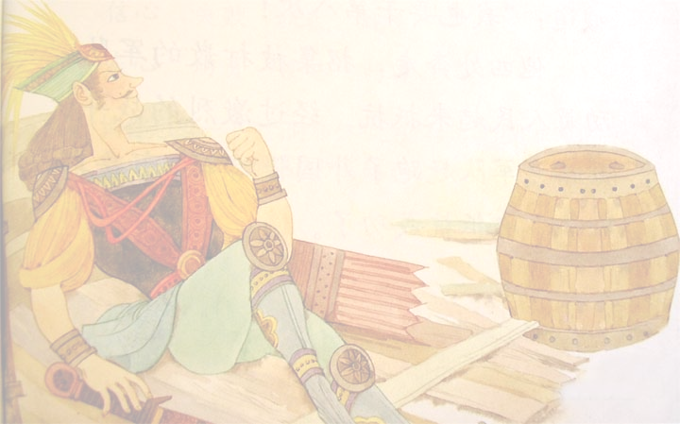
1.对这场战争，他失去了信心。
2.对这场战争，他几乎失去了信心。

Slide 3
1.对这场战争，他失去了信心。
2.对这场战争，他几乎失去了信心。

Slide 4
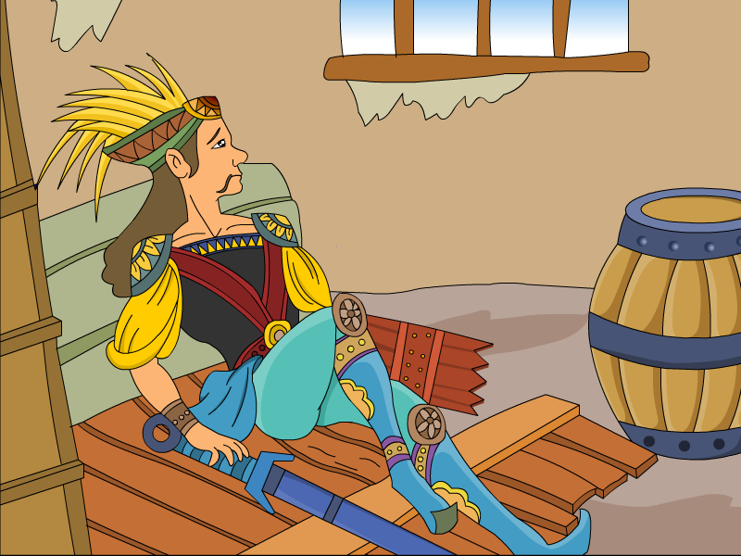

Slide 5
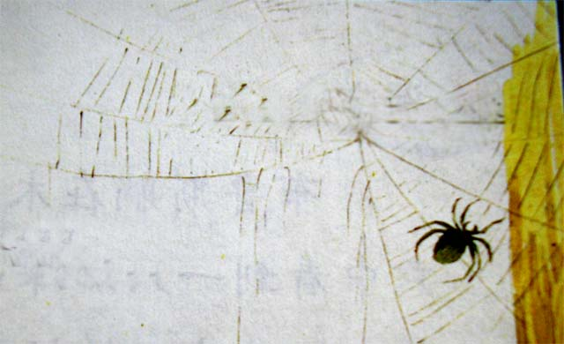
突然， 一 阵大风吹来，丝断了，网破了。
蜘蛛重新扯起细丝再次结网，又被风吹断了。
就这样结了断，断了结，一连结了七次，都没
有结成。可蜘蛛并不灰心，照样从头干起，
这一次，它终于结成了一张网。

Slide 6
按照课文顺序重新排列这几个句子
1、就这样结了断，断了结，一连结了七次，都没有结成。
2、一阵大风吹来，丝断了，网破了。
3、可蜘蛛并不灰心，照样从头干起，这一次它终于结成了一张网。
4、蜘蛛重新扯起细丝再次结网，又被风吹断了。
3
1
4
2

Slide 7
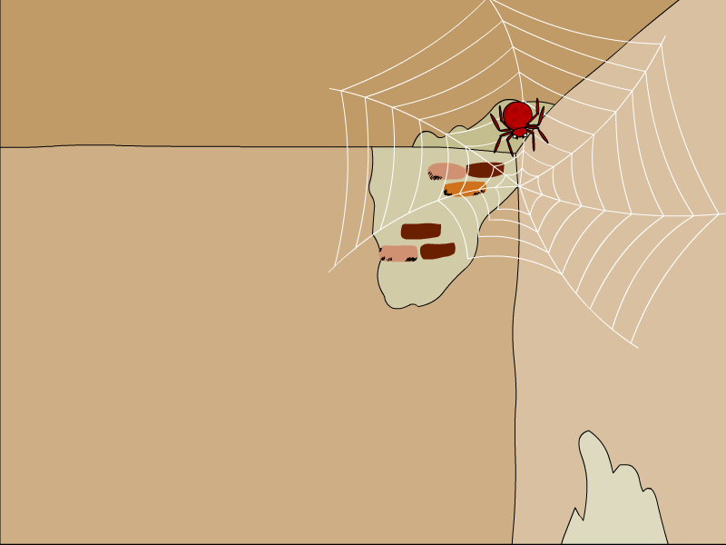
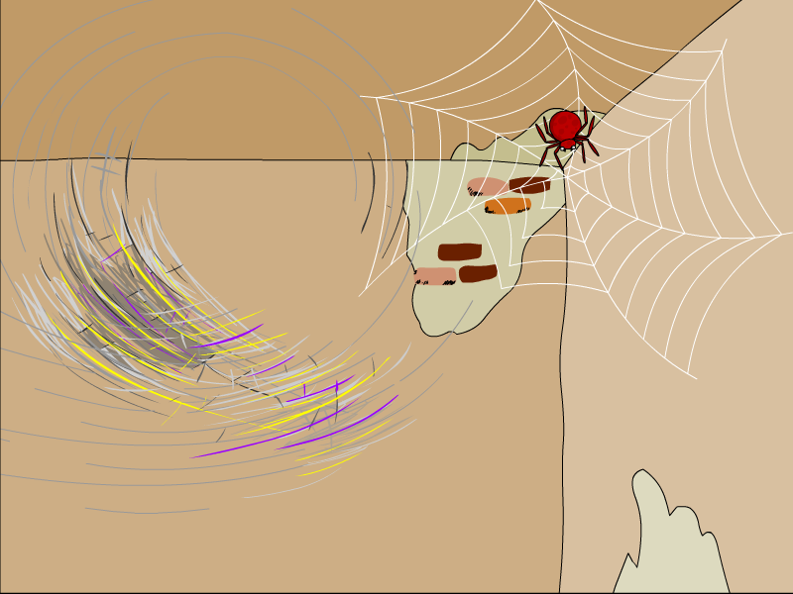
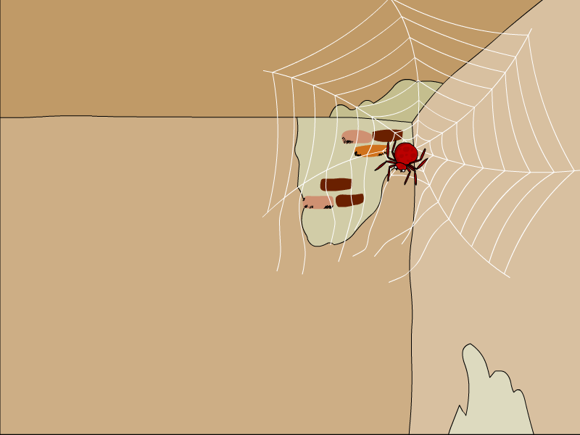
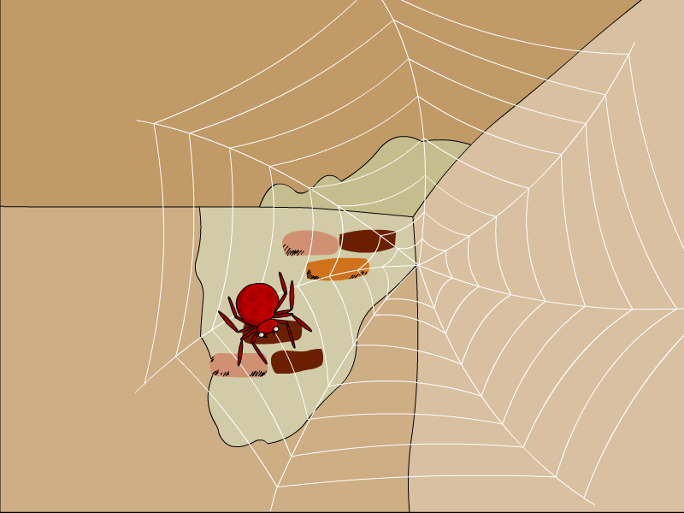
２
１
３
４
看看这四幅图，连起来讲一讲布鲁斯王子所看到的情景。

Slide 8
填一填
这是一只不怕（ ）的
蜘蛛，是一只有（ ）的蜘
蛛，（ ）的精神使它
结网成功。
坚持不懈

Slide 9
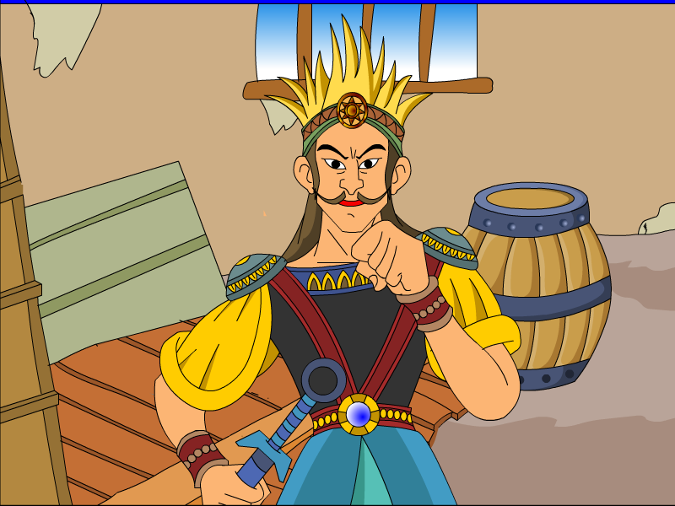
“我也要干第八次！”

Slide 10
动动脑筋吧
请你想象一下：当时布鲁斯会怎样动员几乎失去信心的士兵起来参加第八次抵抗？
返回

Slide 11
侵略军占领了苏格兰的土地，在苏格兰大地上，烧、杀、强、夺。苏格兰人民流离失所，有家不能回，过着牛马不如的生活。苏格兰人民在流血，在泣哭。

Slide 12
格兰苏的父老乡亲们、亲爱的同胞们：苏格兰在经受侵
略，苏格兰在经受磨难，苏格兰人民在哭泣、在流血啊！
我们失败了七次，但并不表示我们永远失败了。你们知
道吗，我曾经看到过一只小小的蜘蛛，它失败了七次没
有灰心，终于在第八次结成了一张网。难道我们连一只
蜘蛛都不如吗？不，我们一定能像蜘蛛一样，获得第八
次抵抗的胜利的！勇敢的苏格兰人民，拿起你们的武器，
跟我前进吧！胜利属于苏格兰！

Slide 13

有志者，事竟成。

Slide 14
课后作业
1、在生活中还有许多像蜘蛛和布鲁斯一样靠着坚持不
懈的精神取得成功的故事，找一找，读一读。
2、以“第二次”、“第三次”为题目写你生活中通过努力终
于做成的一件事。

